Slide 1

Стратегії
2022-23

Slide 2
До війни

Slide 3
АППАУ – як будівник (оркестратор) екосистеми І4.0
Internationalization program EIF
Technical Committee 185
End users
Control a& IT SI
Global vendors
Universities
Startups
OEM
Local IE manufactures
300+ members in ‘Industry 4.0’
50+ members in APPAU
Key roles
Ecosystem & collective assets building
Coordination and orchestration
Policy-makers and standards setup
Internationalization
standards
talents
innovation
funds
export
Landscape Industry 4.0
Center 4.0 / DIH
Industry 4.0
DT roadmap
Cluster network EAM
GR platform
Industry4Ukraine

Slide 4
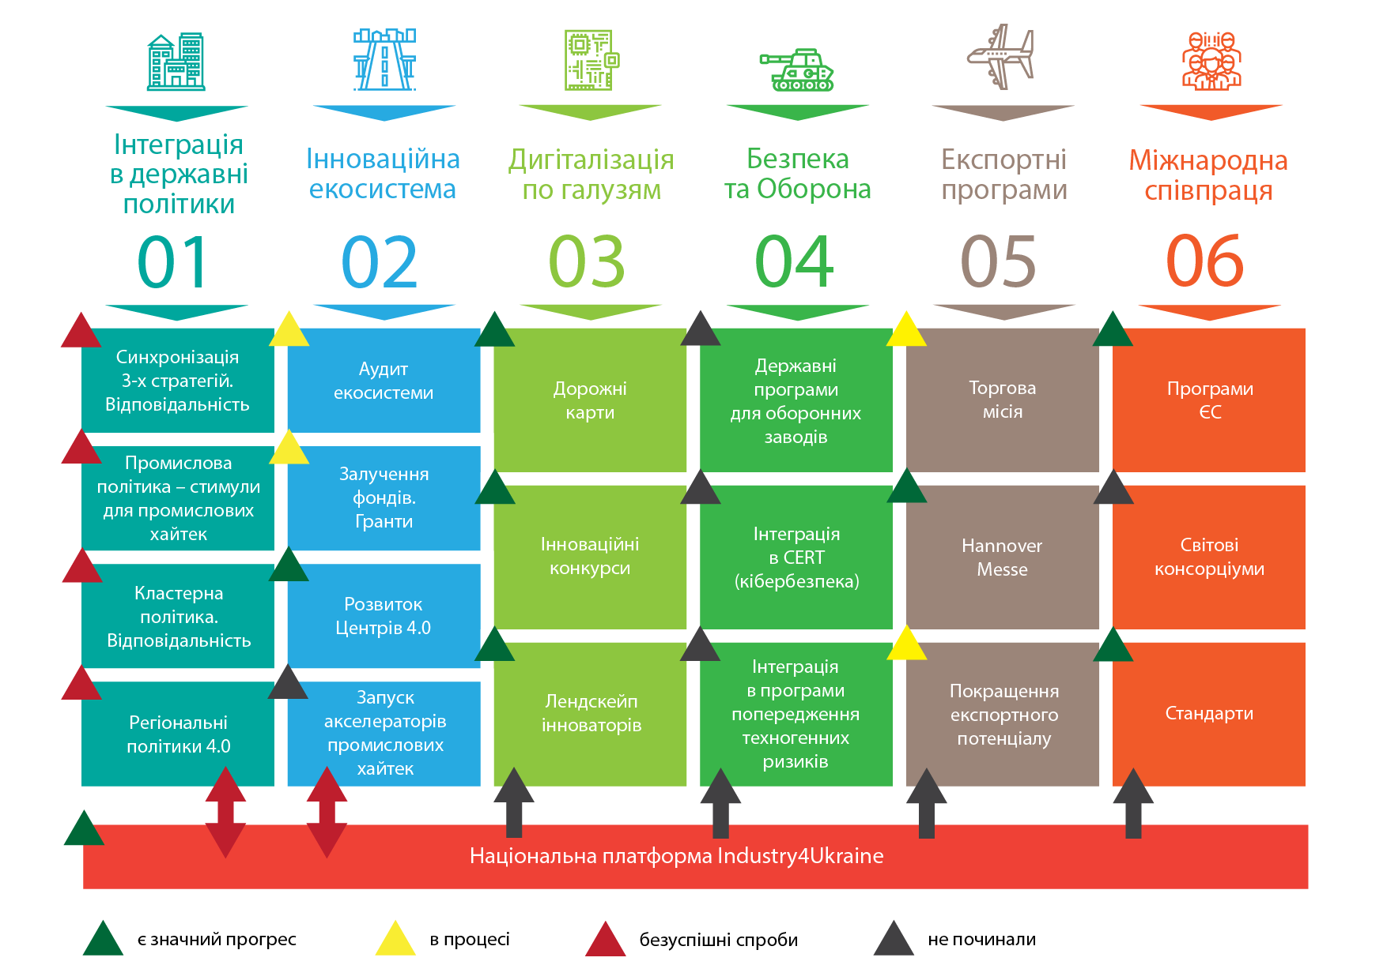
Портфель проектів стратегії 2019-21
4
3
2
5
1

Slide 5
Цілі до 2023
Зовнішні цілі
Внутрішні цілі
1. Повна інституціоналізація стратегії Індустрії 4.0, з впровадженням у відповідні стратегії та політики уряду
1. Сервіс обслуговування та якість політики щодо взаємодії членів асоціації: отримати «срібний» рівень європейської якості від ESCA.
2. Побудова дорожніх карт цифрової трансформації
по 3 галузях промисловості – агро-переробній,
металургії та машинобудуванню.
3. Розвиток інноваційної екосистеми Індустрії 4.0, в рамках якої передбачається розвиток 5 Центрів експертизи, а також запуск 2-х акселераторів Індустрії 4.0.
2. В рамках Технічного комітету 185 отримати права на проведення атестацій учасників ринку щодо
політик якості в сфері розробок та впровадження промислових систем керування.
4. Створення національної кластерної політики, й в рамках
неї – 7 кластерів ІАМ в регіонах України
(Інжиніринг–Автоматизація–Машинобудування).
3. Збільшити кількість членів асоціації до 2022 до 80 учасників.
5. Запуск програми експорту та інтернаціоналізації
українських інноваторів Індустрії 4.0 та інших членів
АППАУ
Детальніше – Брендбук АППАУ

Slide 6
Найбільш цінні послуги АППАУ

Slide 7
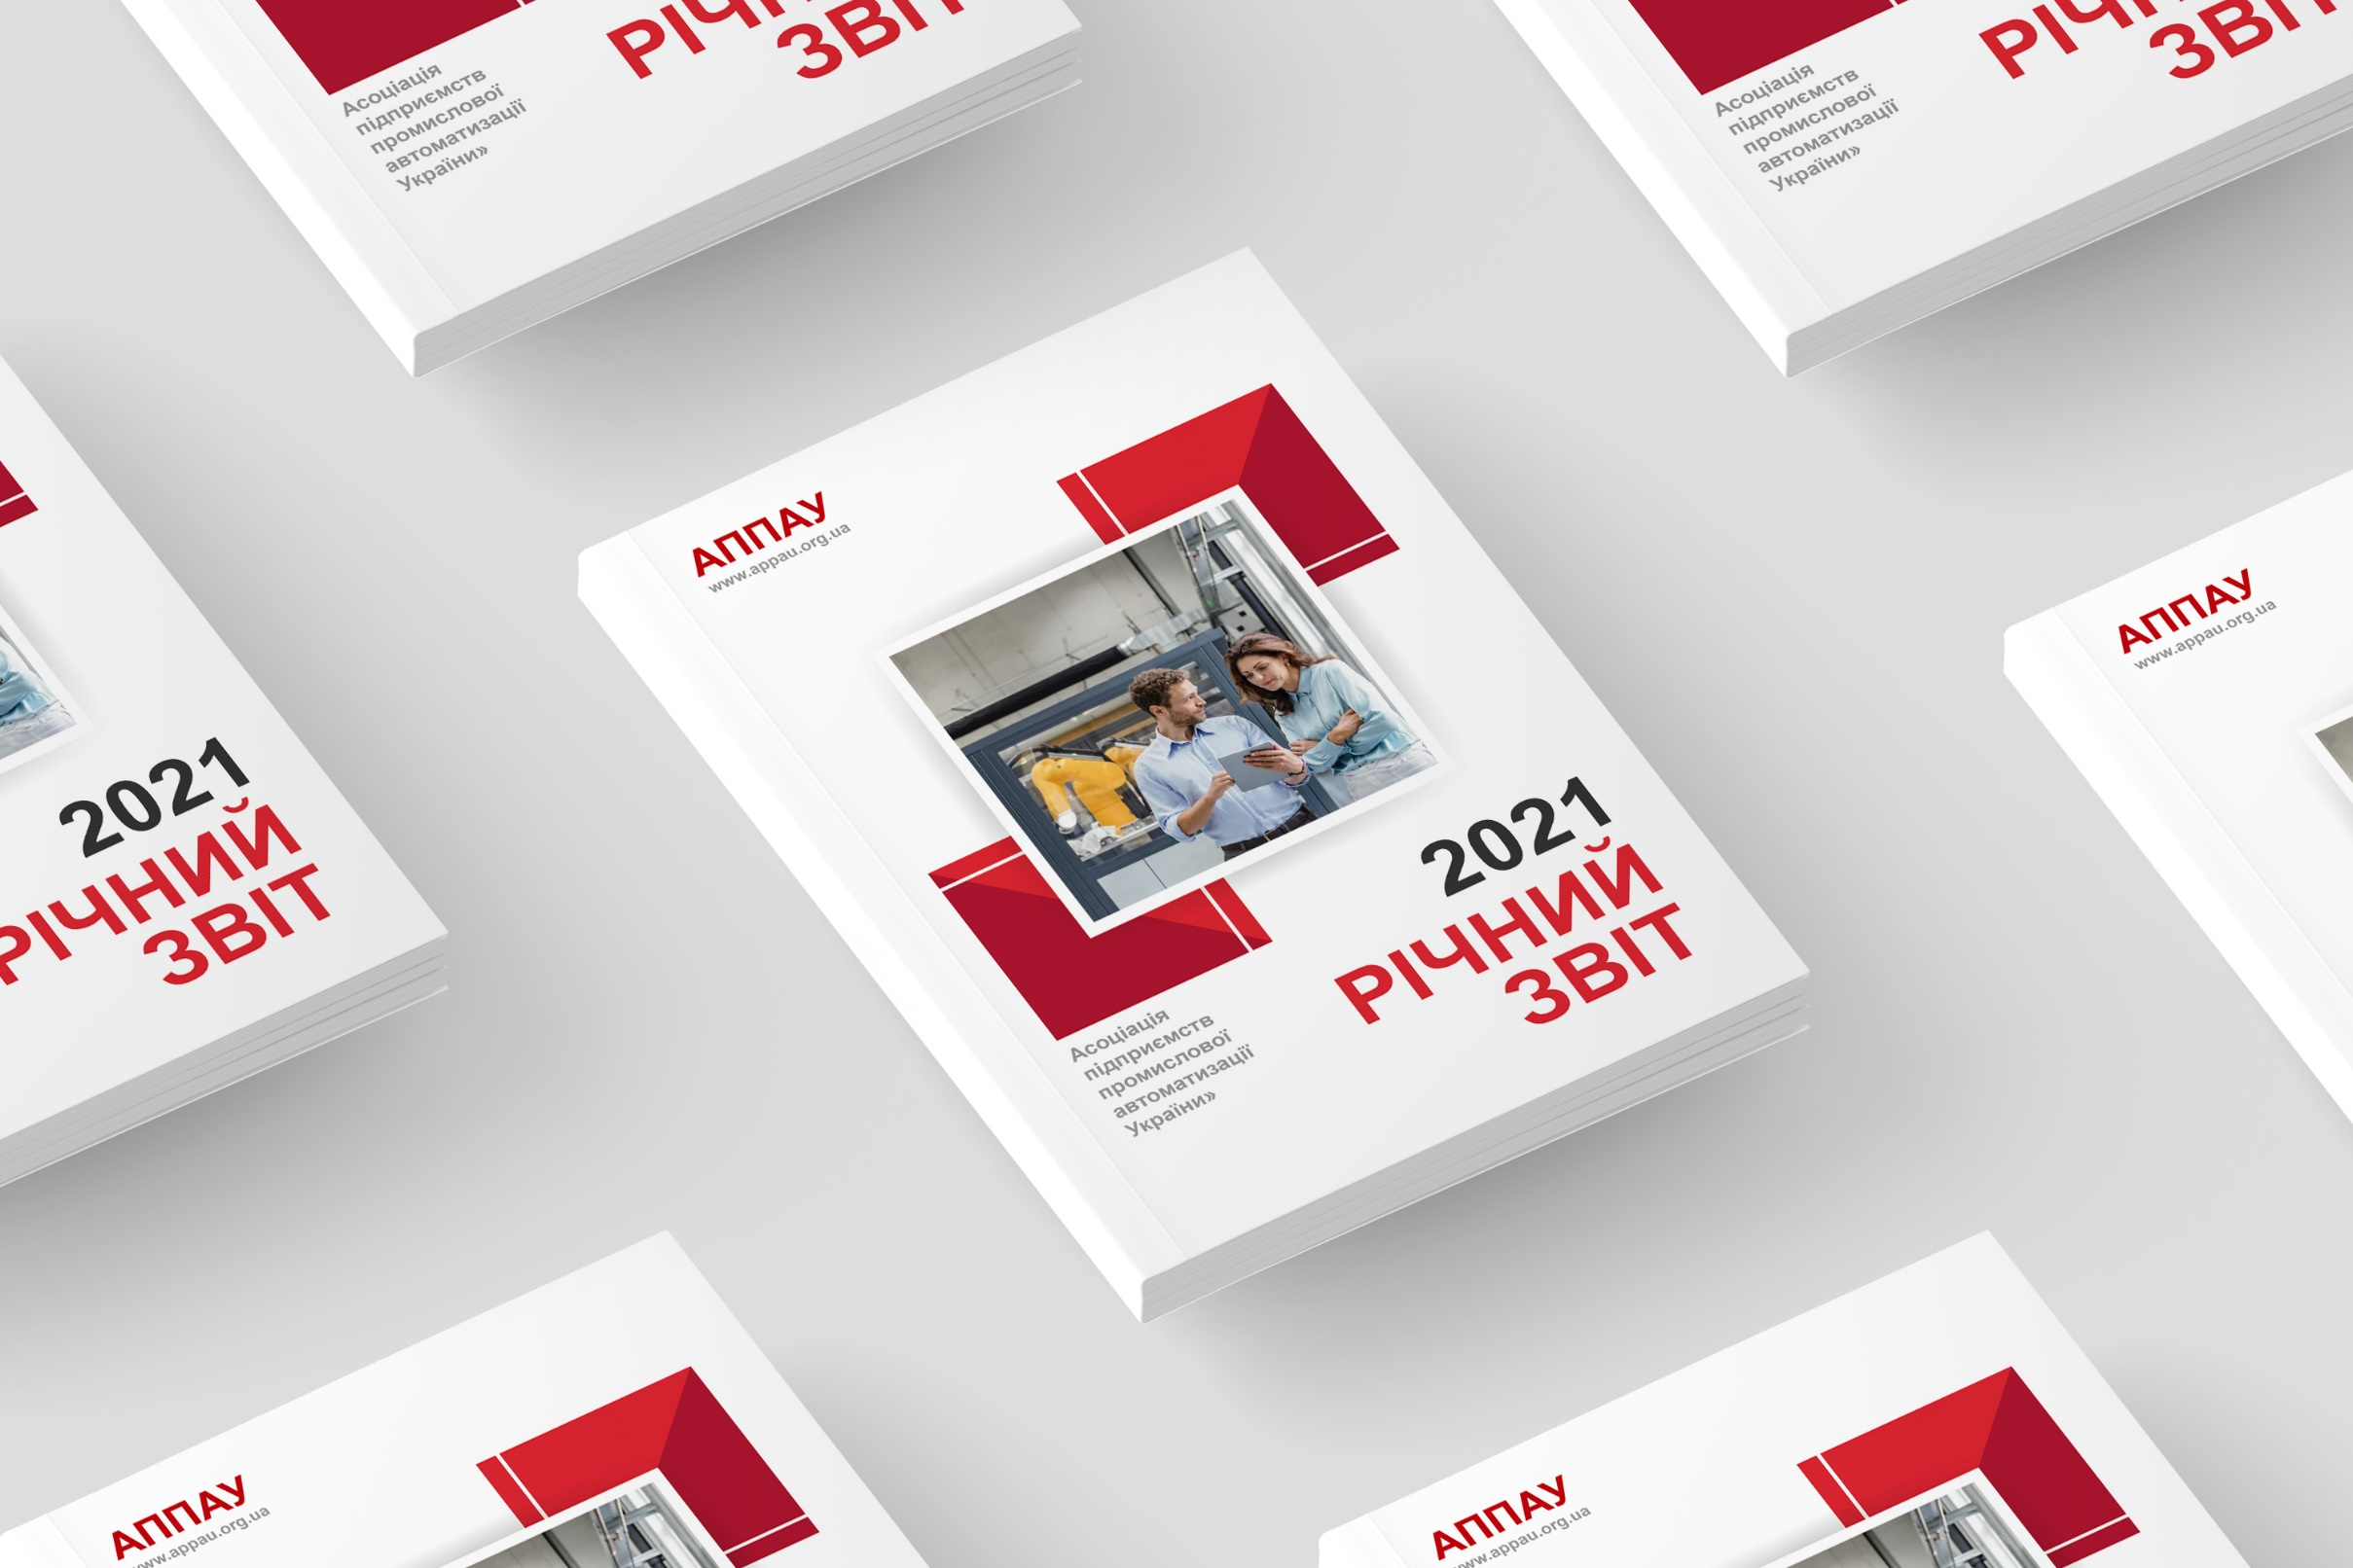

Slide 8
Під час війни

Slide 9

3 стратегії виживання в військовий період
УКА – консолідація та взаємодія
Експорт-Інтернаціоналізація – Фандрейзинг
Відновлення ЛДВ в Україні + Блокада в РФ

Slide 10







Ukrainian Cluster Alliance
All regions in Ukraine
37 clusters
1800 companies
12 intl partnership

Slide 11
THE MAIN CHALLENGES OF INDUSTRIAL SMEs
Export & Internationalization / Integration into GDP / Integration into any projects helping to survive
ORDERS (= JOBS)
LOGISTIC
PRODUCTION RE-LAUNCH
STAFF
NEW SUPPLIERS
New ways / safety vs insurance / flexibility / fuel / reliability
Financial support / Equipment /
Change of output products / New business models
Maintain / Re-allocate / Skill up / Motivate
Fast change form BL & RU to EU / Financial support

Slide 12
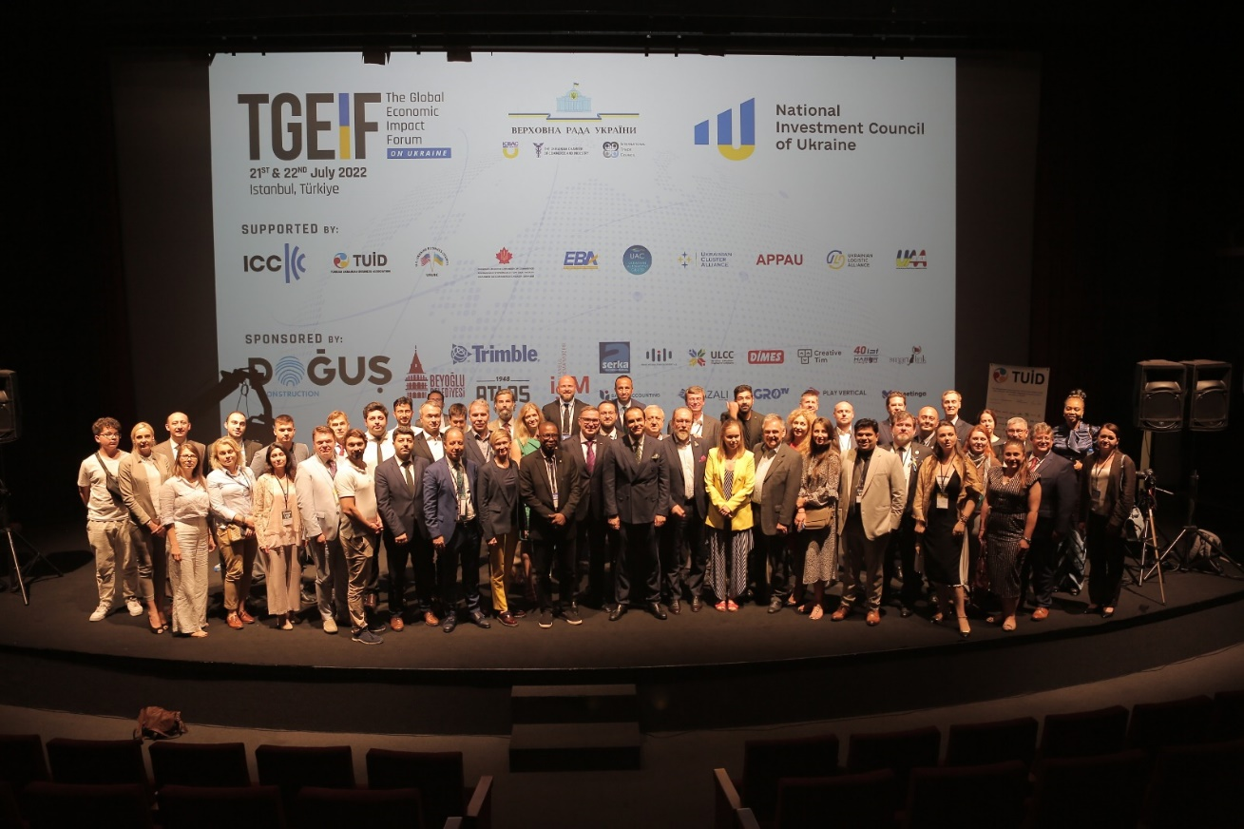
Fast internationalization
30+ online meeting
Participation in 10+ offline events
12 MoU signed
First winners in I4MS programs
Consortium EIC startups support

Slide 13


Slide 14


Slide 15
Головні зміни в стратегії
До війни
Під час війни
1) Розвиток відносин між інтеграторами та замовниками всередині АППАУ, 2) розвиток І4.0 в Україні, 3) EIF
1) Консолідація – злиття в УКА, 2) Експорт-Інтернаціоналізація, 3) Фандрейзинг 4) Критичні галузі 5) Управління портфелем проектів
Напрями стратегії
Сервісна політика
1) Внутр нетворкинг та метчмейкинг, 2) Кейс-стаді, 3) Фасиліт. в інноваціях, 4) Фандрейзинг 5) Маркетинг
1) Зовн. нетворкинг та мечтмейкинг, 2) Фандрейзинг, 3) Внутр. метчмейкинг, 4) Фасил. в інноваціях, 5) Коучинг в розвитку кластерів
Політика партнерських відносин
1) Окремі, розрізнені партнерства, 2) Кластери – якщо є фінансування (GIZ)
Повне перенесення низки політик та програм АППАУ на УКА. Лідерство в УКА, формування пулів кластерів.
Зміни в політиці членства
Регулярний контроль член. внесків – виключення, якщо не платять
Індивідуальна та ліберальна політика – платить, хто може + «бартер» вкладом в програми. Зростання к-сті членів.
1) Гранти (60%), 2) Членські (30%), 3) Послуги (10%)
1) Спонсорська допомога (40%), 2) Гранти (20%), 3) Членські (15%), 4) Послуги (5%)
Фінансування БО
Делегування на Industry4Ukraine
Делегування на УКА й від імені УКА
Адвокація та GR

Slide 16
Головні результати АППАУ в рамках УКА
Експорт – Інтернаціоналізація
  Кількість підписаних MoU: 12
  Кількість міжнародних партнерів: 20+
  Кількість бі-латеральних угод: 1 (планується ще 2 до кінця року)
  Прямі відносини з департаментами Європейської комісії
Фандрейзинг (загальний бюджет, зростання більше 30%)
  Кількість виграних проектів загального розвитку (пряма подача): 3
  Кількість виграних проектів (за участю): 2
  Кількість виграних проектів для МСП (інно-розвиток): 4
  Окремо – благодійні внески від зарубіжних партнерів
Кластерна консолідація
  Кількість між-кластерних проектів та програм: 3
GR – пропозиції для уряду
  2 програми
Capacity: зростання персоналу в оперативному управлінні
  АППАУ (+2, - всього 7)
  УКА (коорд. штаб) - 5 менеджерів

